Slide 1
Министерство образования Республики Мордовия
Портфолио
Шмониной Натальи Викторовны,
воспитателя
МДОУ «Детский сад №91 компенсирующего вида»
г. о. Саранск

Slide 2
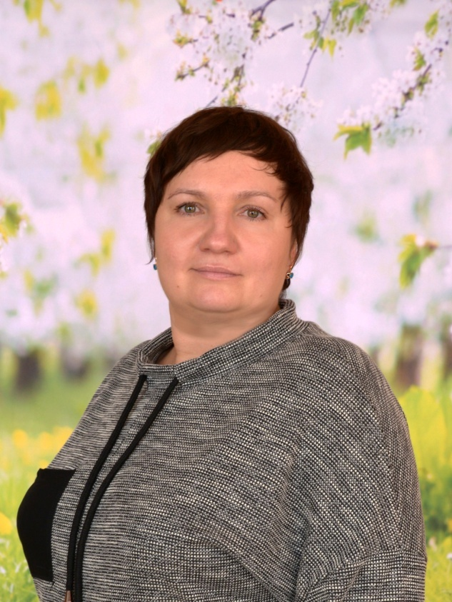
ФИО: Шмонина Наталья Викторовна
Дата рождения: 25.11.1976 г.
Профессиональное образование: высшее, ГОУ ВПО «Мордовский государственный университет имени Н.П.Огарева», 2011 г., специальность «Психология», квалификация «Психолог, преподаватель психологии».
Диплом ВСГ №5952718, 20 июня 2011г.
Профессиональная переподготовка
2020г. - по программе «Педагогическая деятельность в дошкольном образовании: развитие детей раннего и дошкольного возраста» в ФГБОУ ВО «МГПИ имени М.Е. Евсевьева»
Стаж педагогической работы (по специальности): 2 года
Общий трудовой стаж: 13 лет
Наличие квалификационной категории: -
Дата последней аттестации: -

Slide 3
Представление педагогического опыта
Шмониной Натальи Викторовны
на тему:
«Социально-коммуникативное развитие детей дошкольного возраста в процессе игр»
размещено на сайте МДОУ «Детский сад №91 компенсирующего вида»
https://ds91sar.schoolrm.ru/sveden/employees/11232/407098/

Slide 4
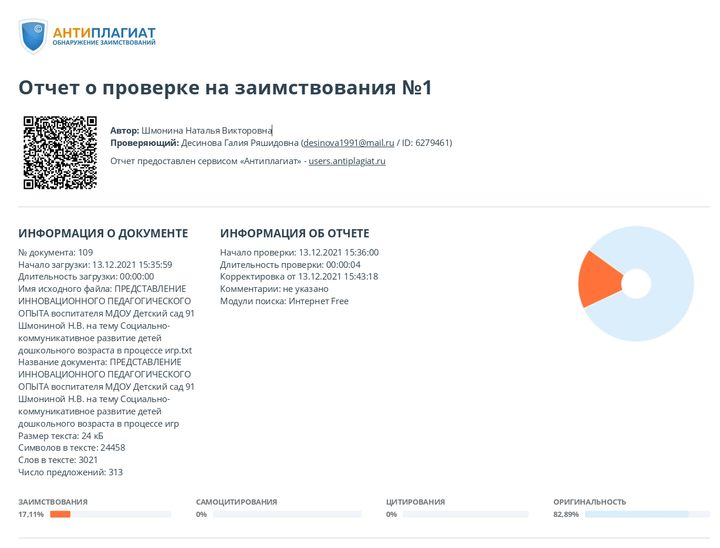

Slide 5
1. Участие в инновационной (экспериментальной) деятельности
«Психолого-педагогическое сопровождение социальной адаптации дошкольников с умственной отсталостью в условиях интегрированного обучения»
(приказ №01-02/125 от 27.05.2019 г.Управления образования Администрации городского округа Саранск).
Срок реализации 5 лет.

Slide 6
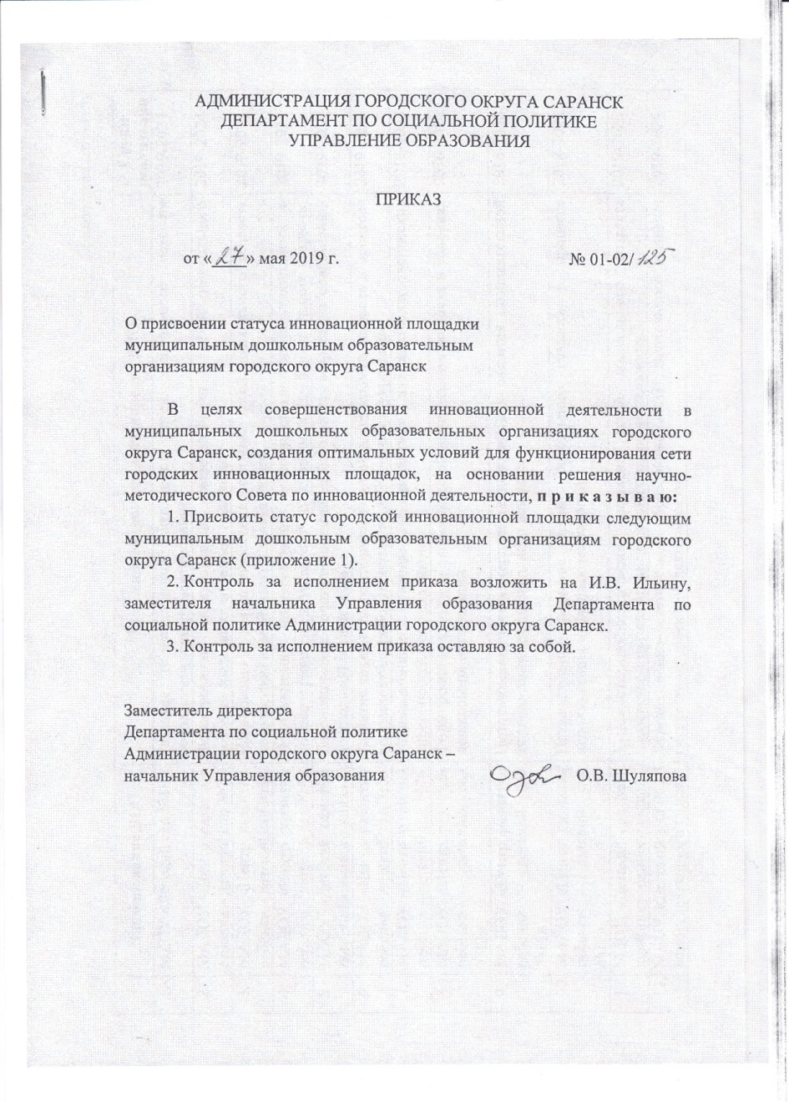
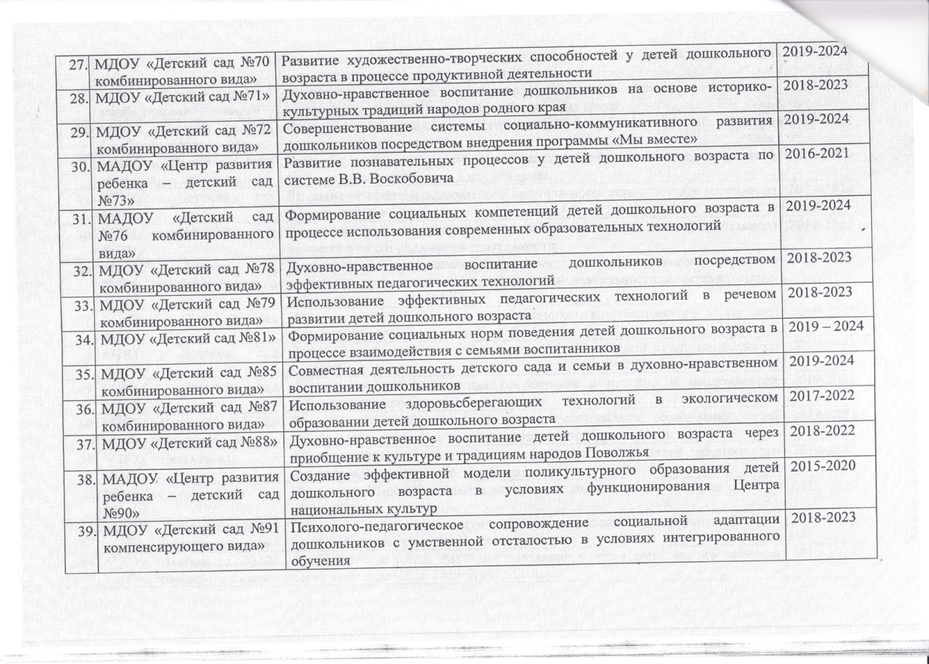

Slide 7
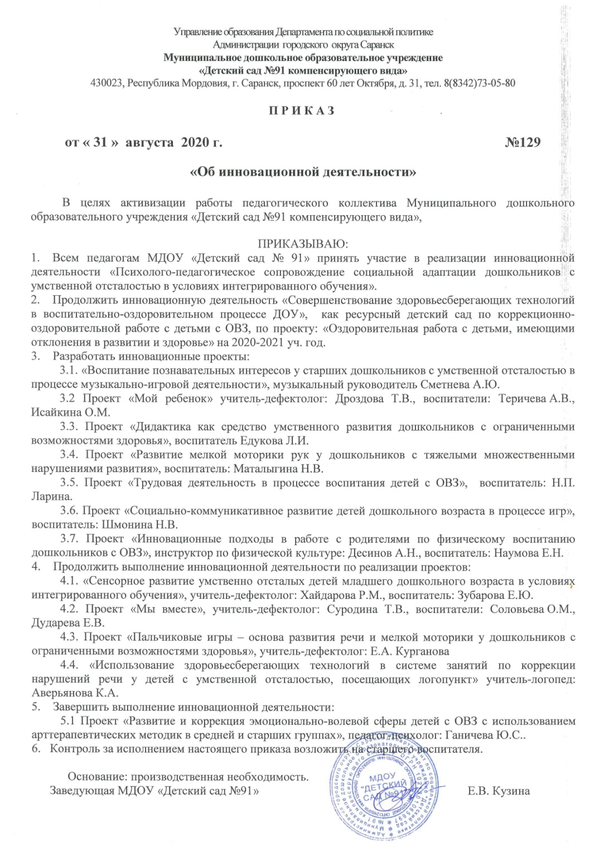
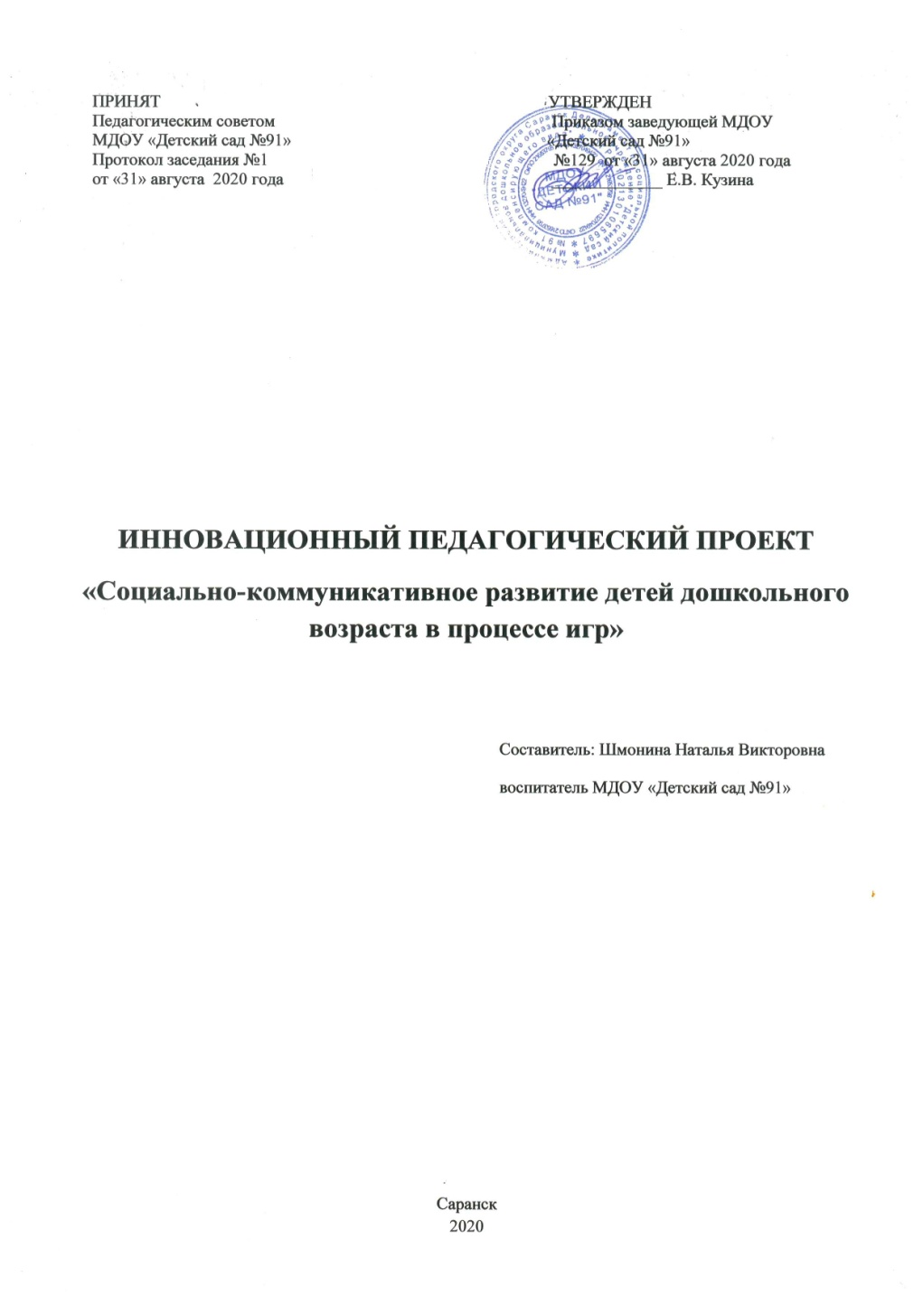

Slide 8
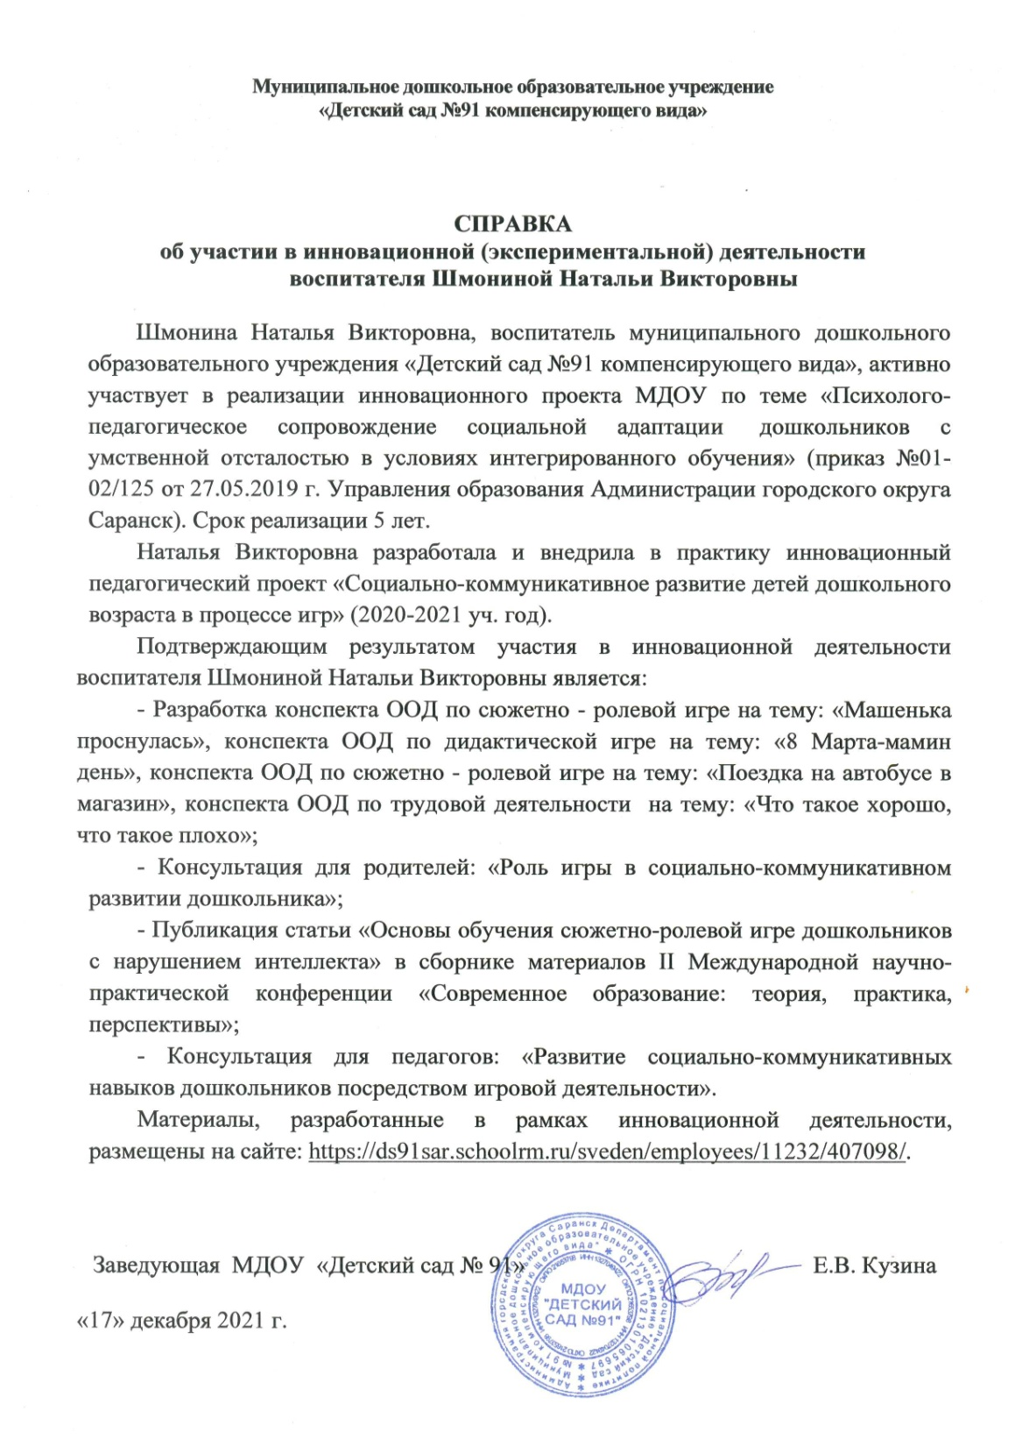

Slide 9
3. Наличие публикаций, включая интернет – публикации.
Интернет-публикации – 1
Международный уровень – 1

Slide 10
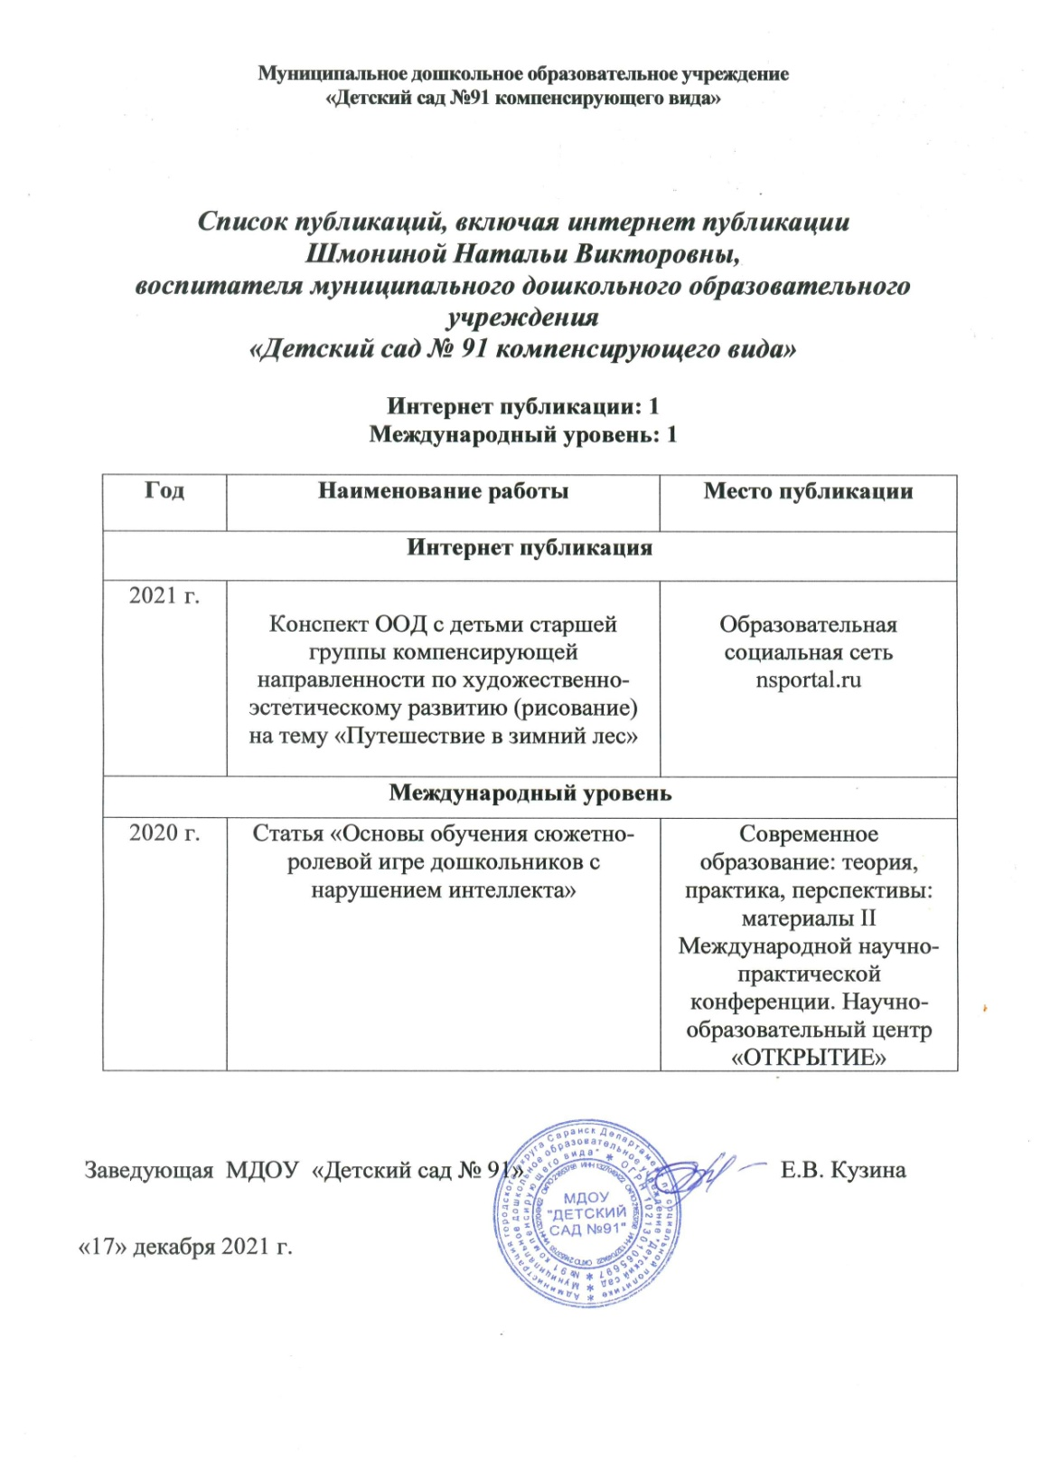

Slide 11
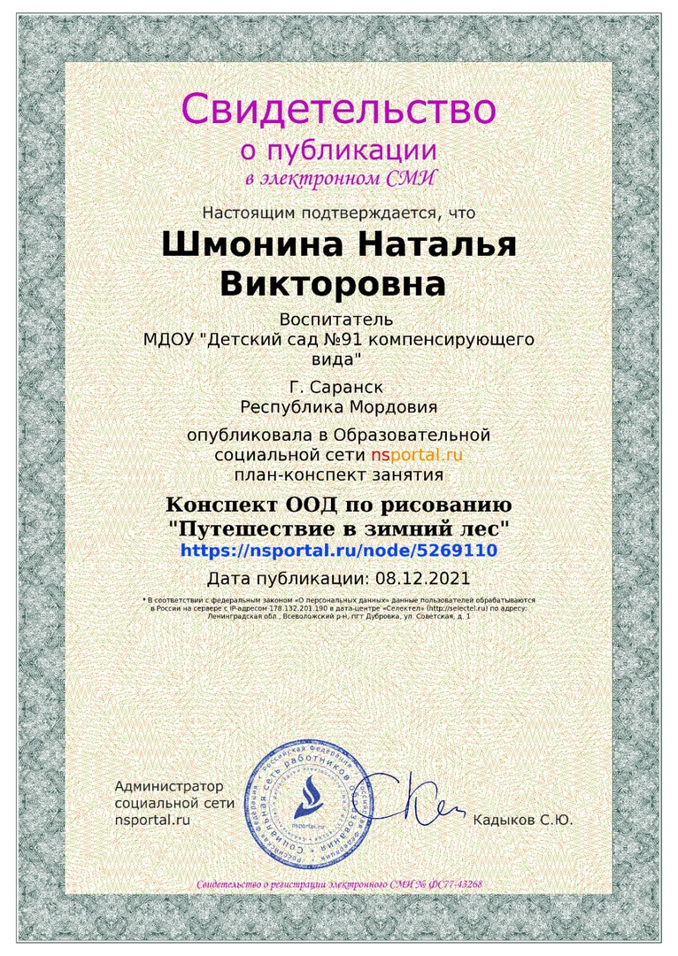

Slide 13
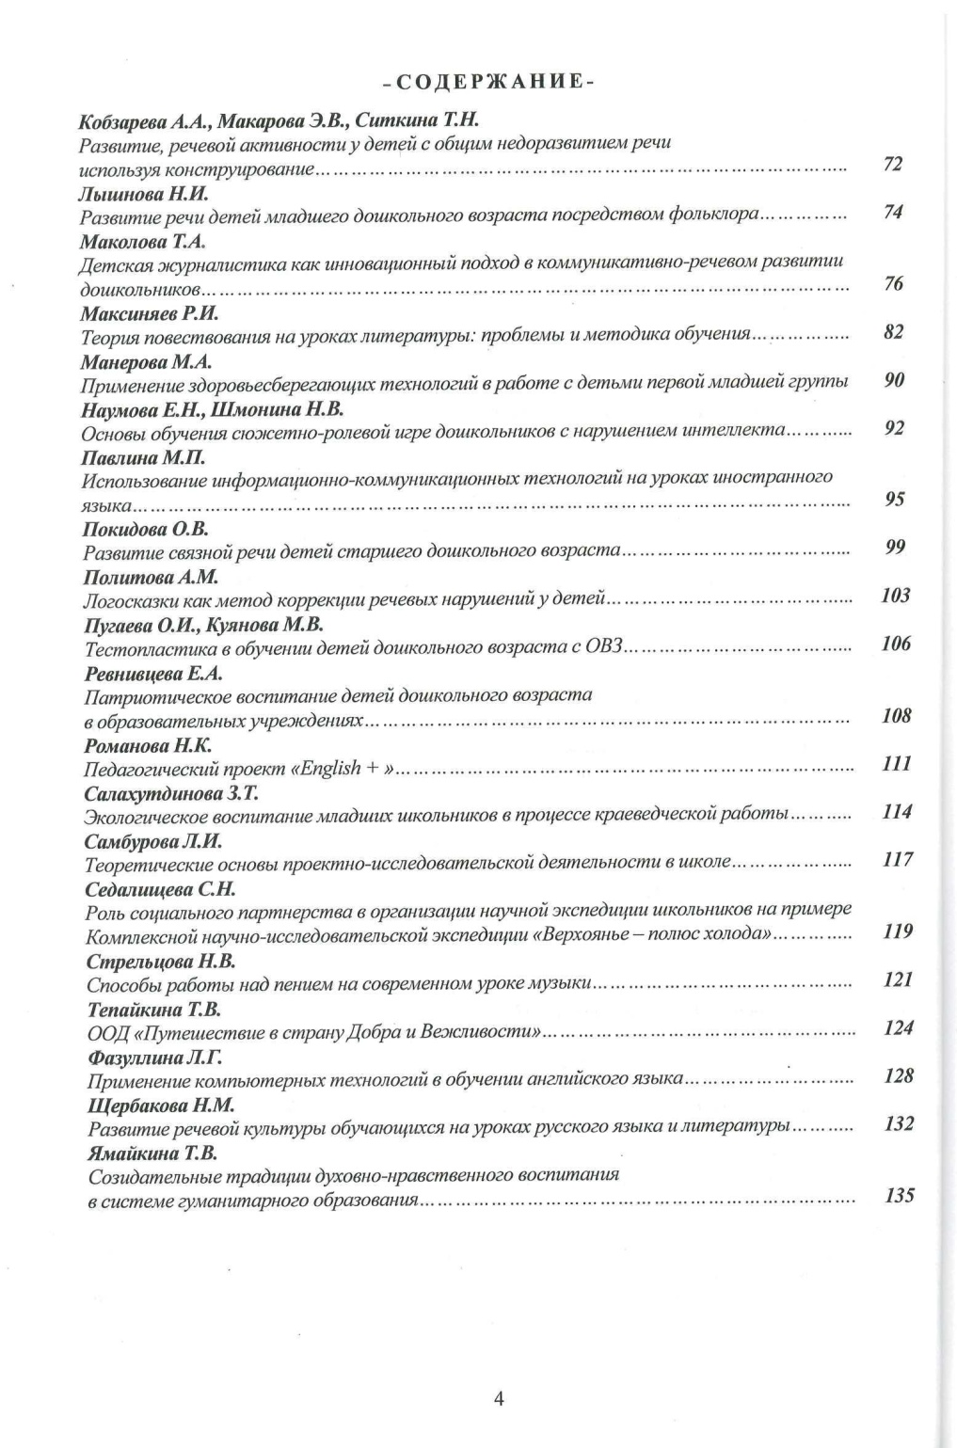

Slide 14
4. Результаты участия воспитанников:
конкурсах, выставках, турнирах, соревнованиях, акциях, фестивалях.
Муниципальный уровень – 2
Дистанционный конкурс в сети «Интернет» – 1

Slide 15
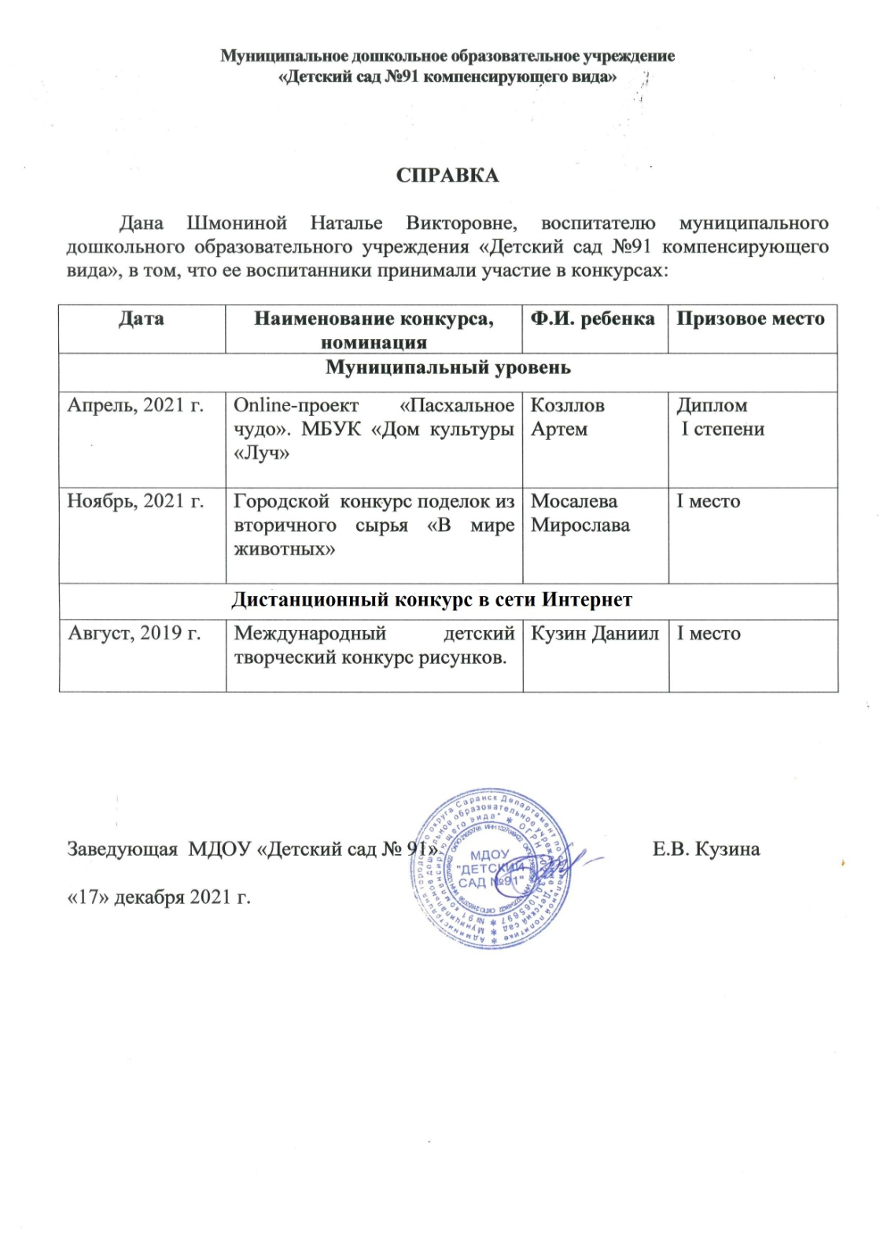

Slide 17
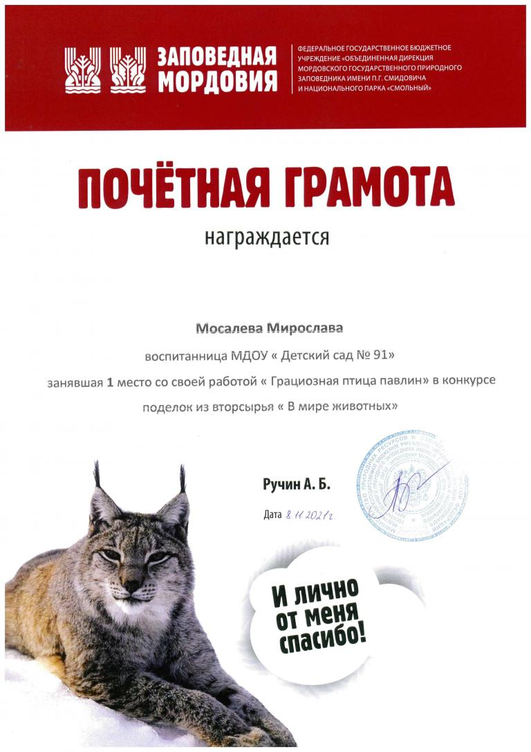

Slide 18
5. Наличие авторских программ,
методических пособий

Slide 19
6. Выступление на научно-практических конференциях, педагогических чтениях, семинарах секциях, методических объединениях
Уровень образовательной организации – 1
Республиканский уровень – 1

Slide 20
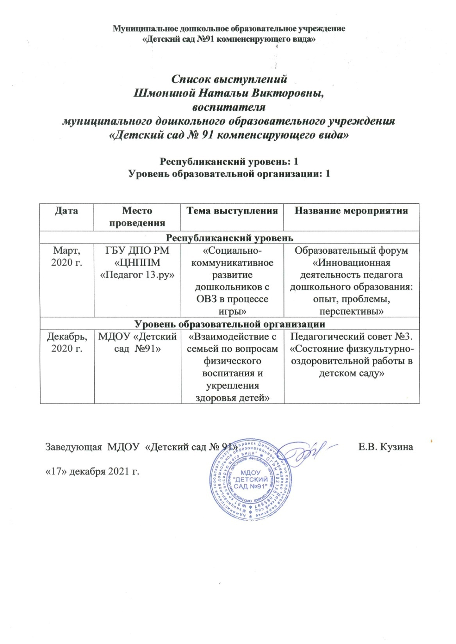

Slide 21
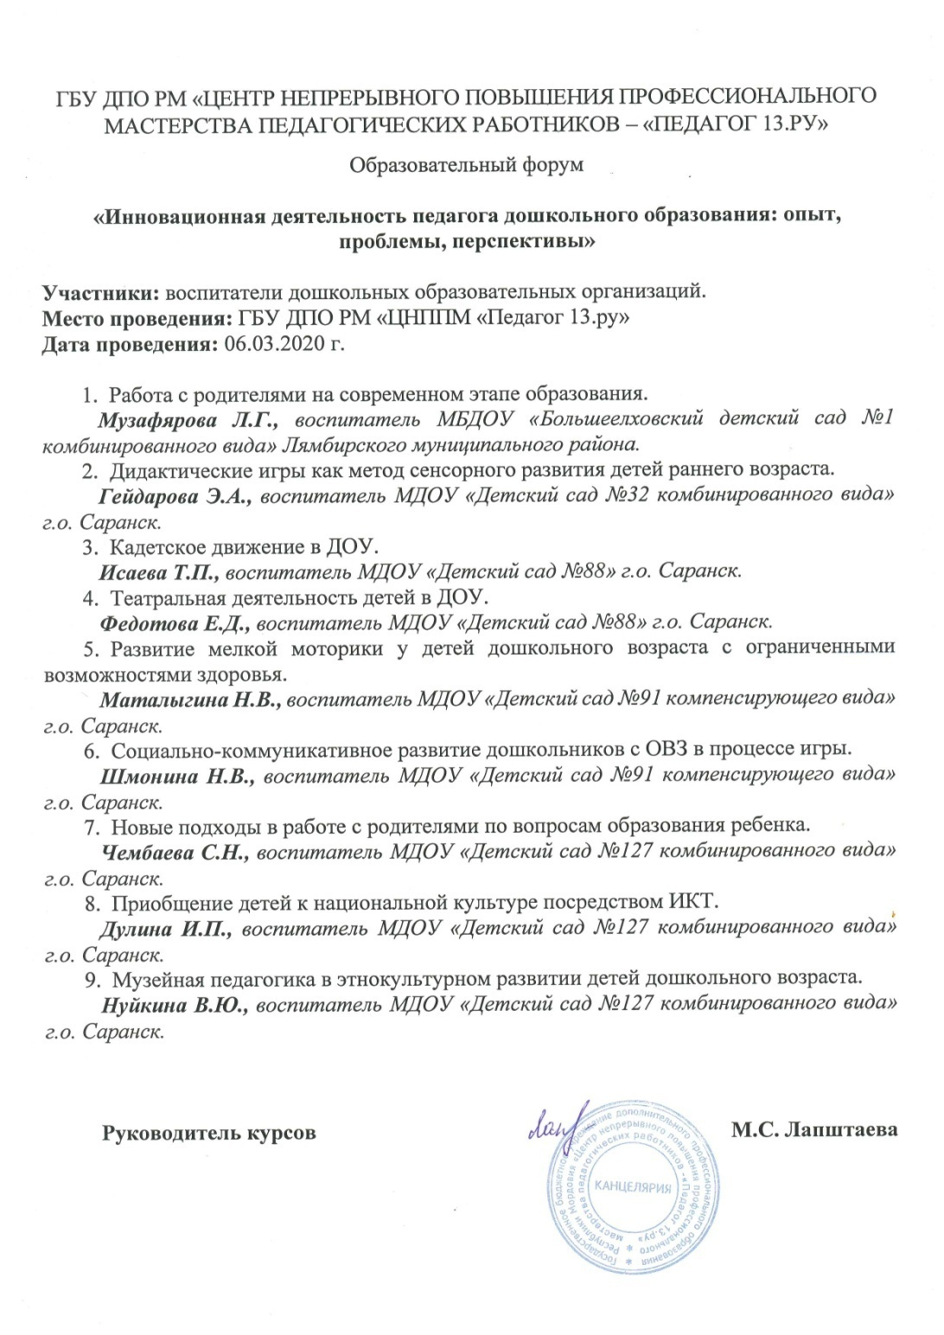
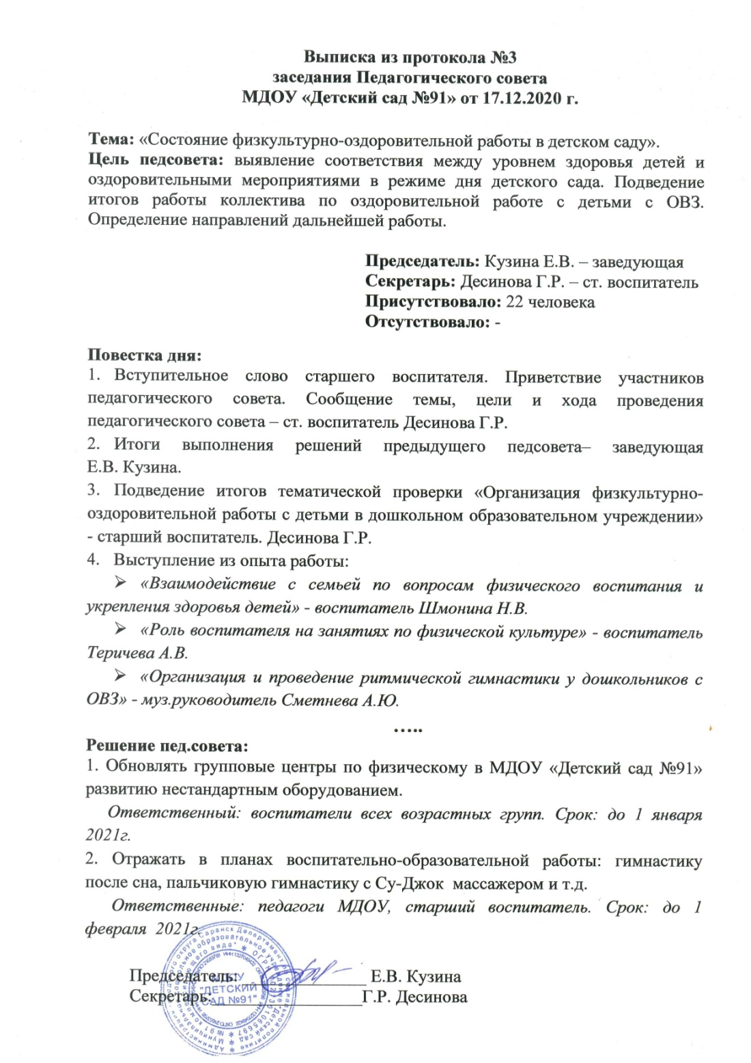

Slide 22
7. Проведение открытых занятий, мастер-классов, мероприятий.
Уровень образовательной организации – 2
Республиканский уровень – 1

Slide 23
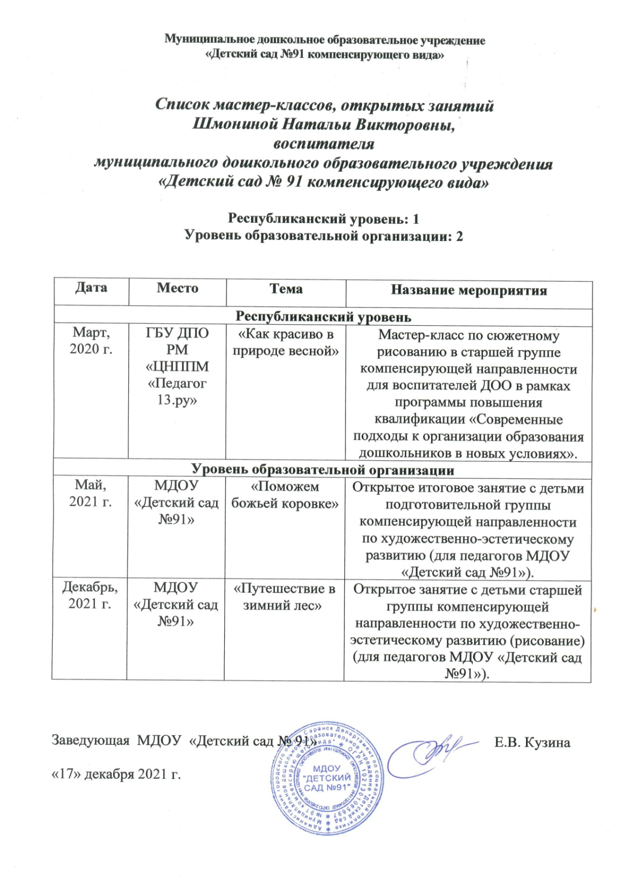

Slide 24
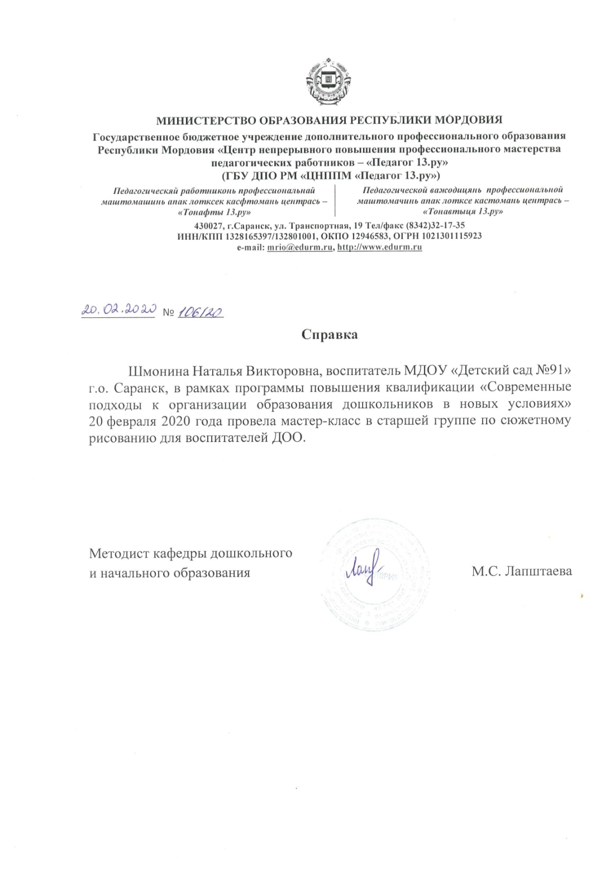

Slide 25
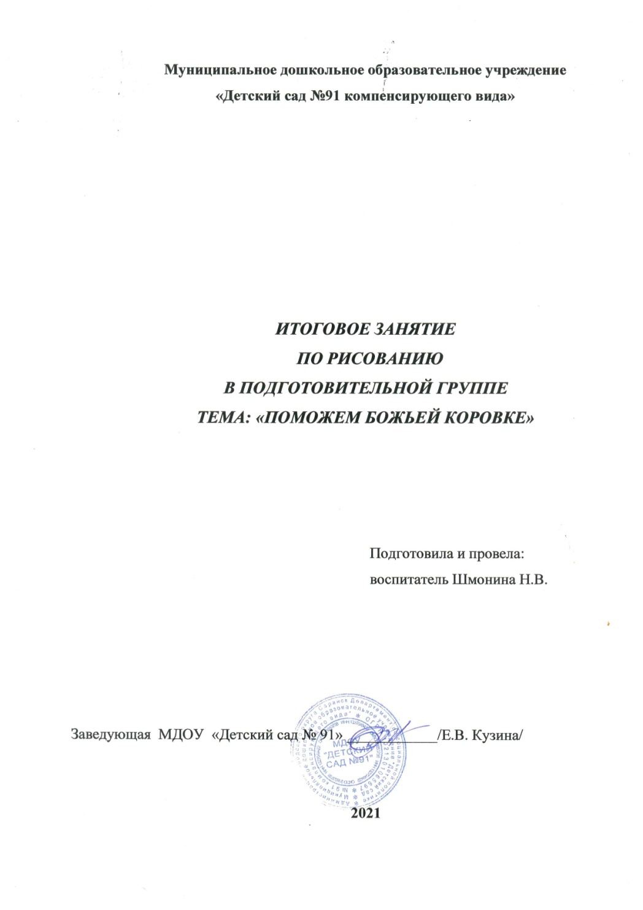
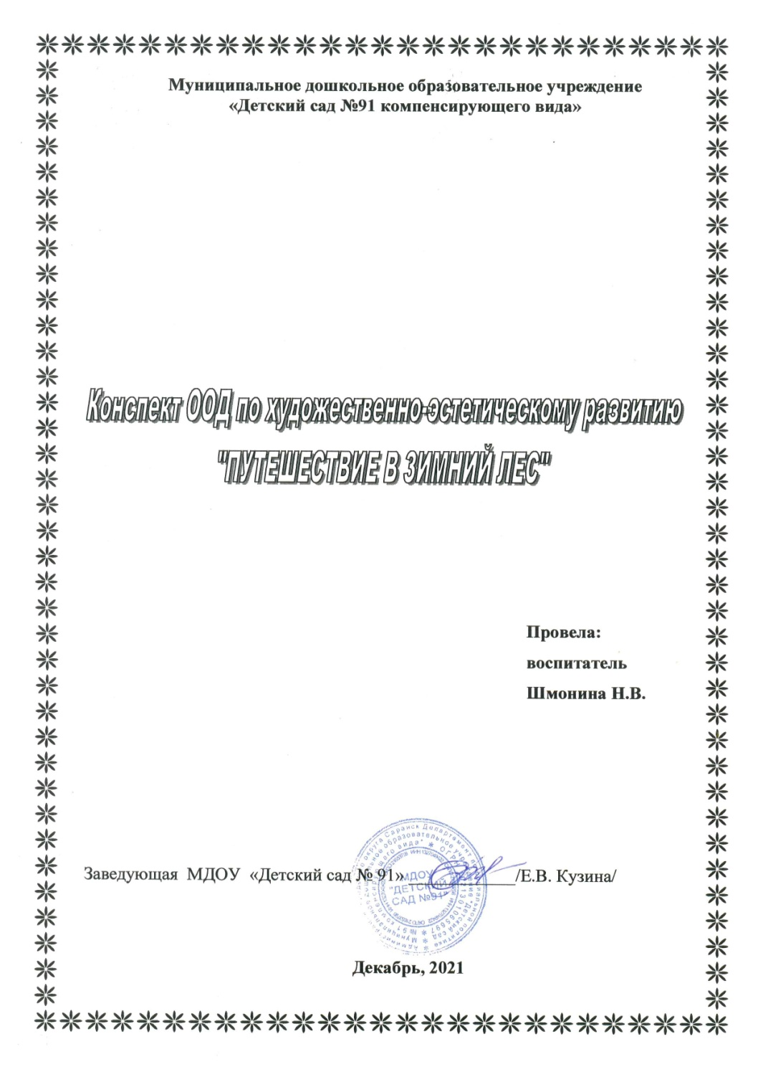

Slide 26
9. Общественно-педагогическая активность педагога: участие в комиссиях, педагогических сообществах, в жюри конкурсов.

Slide 27
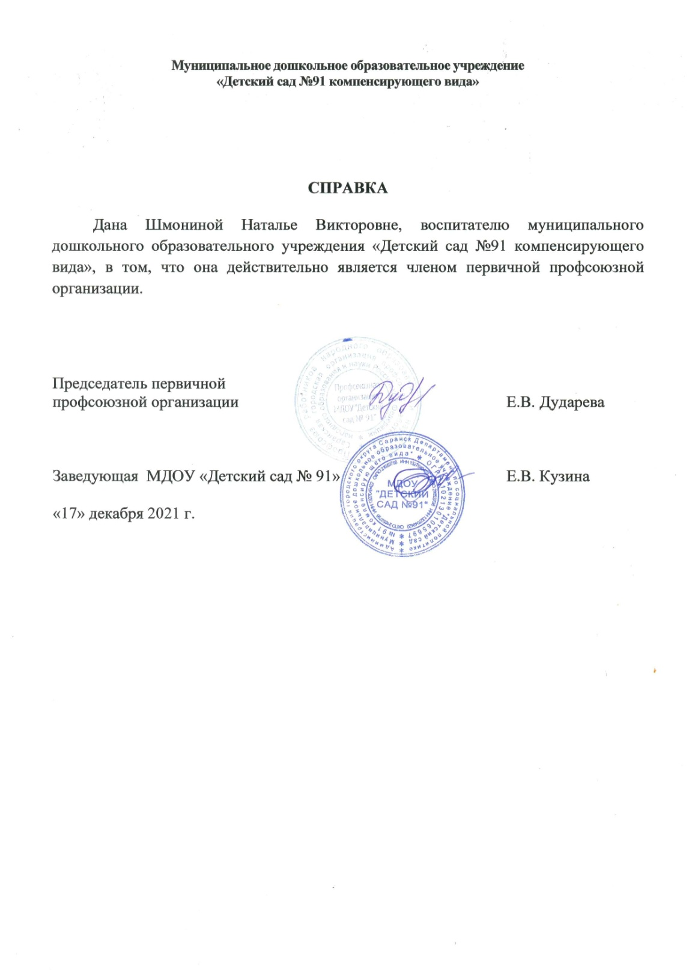

Slide 28
10. Позитивные результаты работы
с воспитанниками

Slide 29
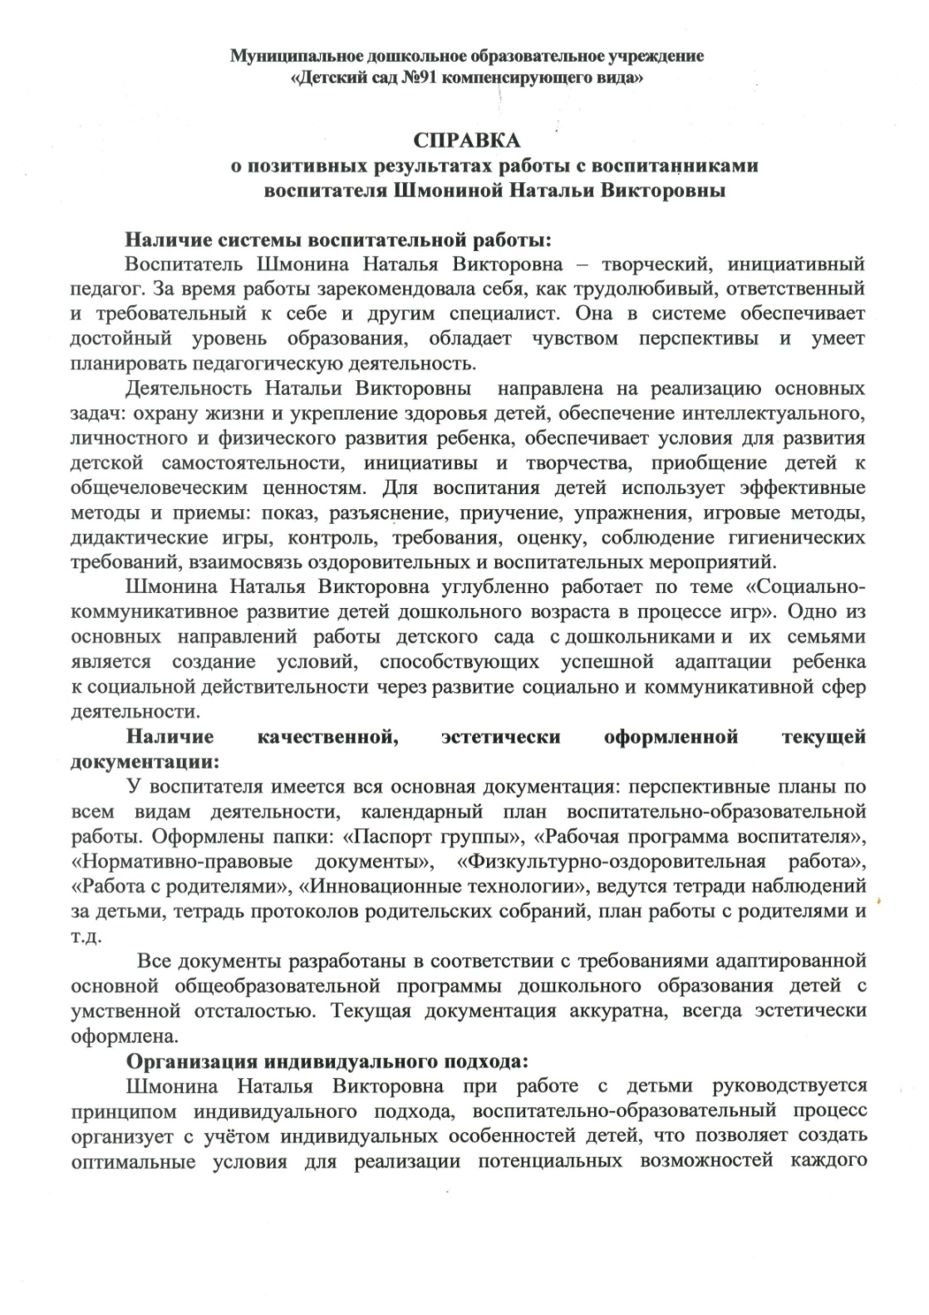
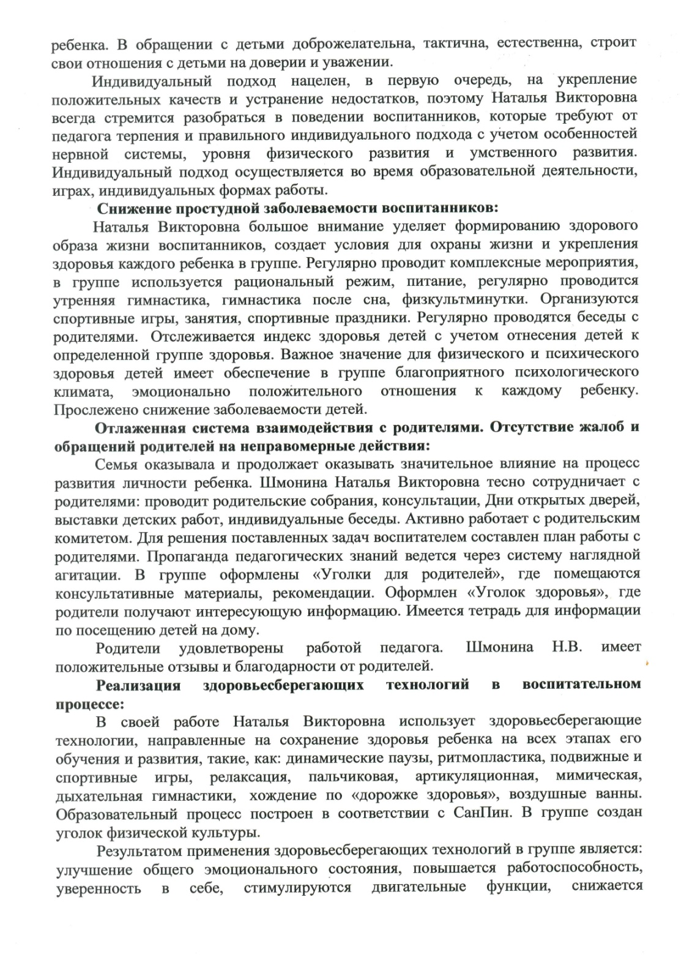

Slide 30
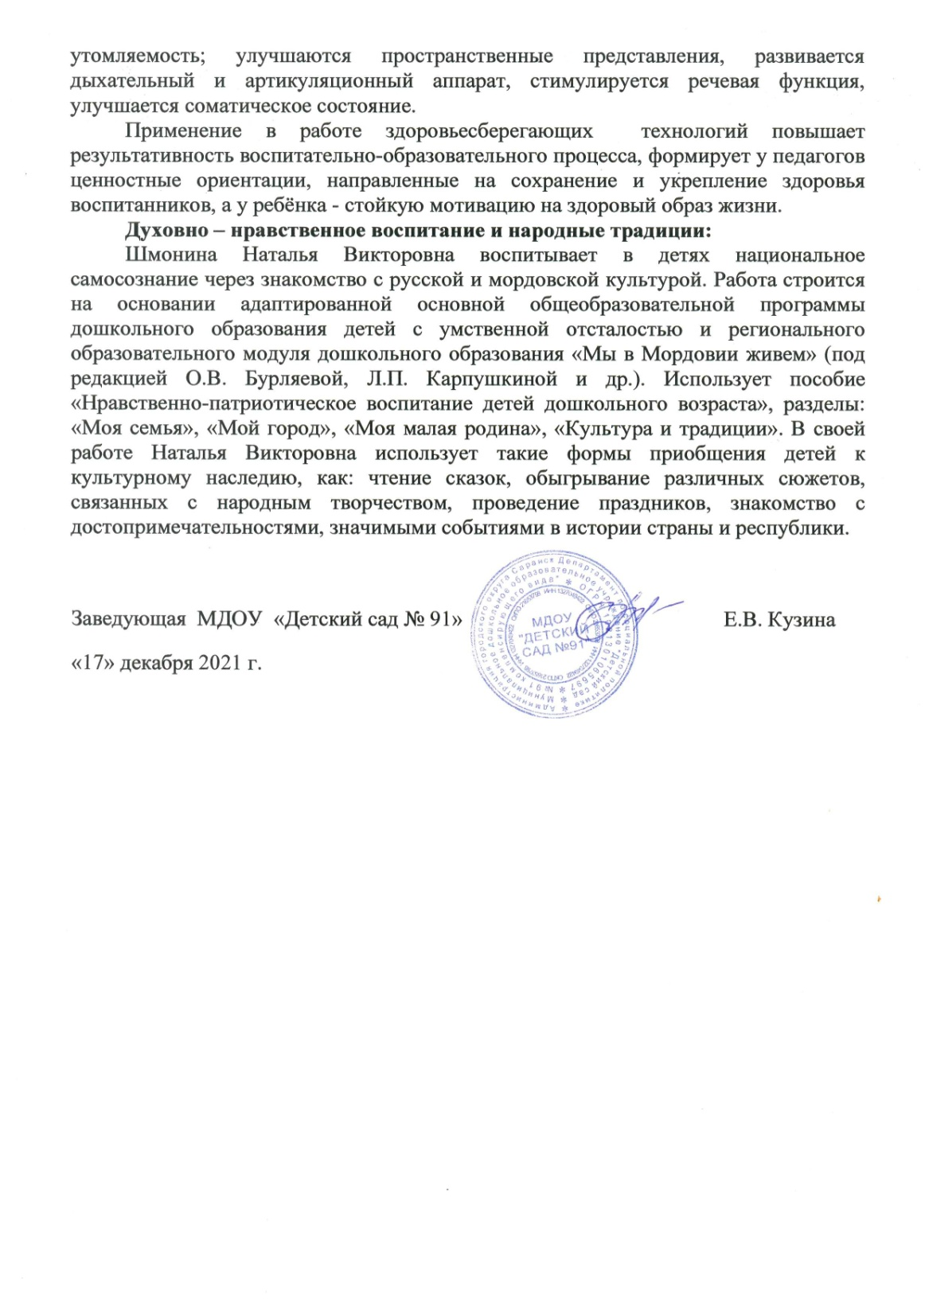

Slide 31
11. Качество взаимодействия
с родителями

Slide 32
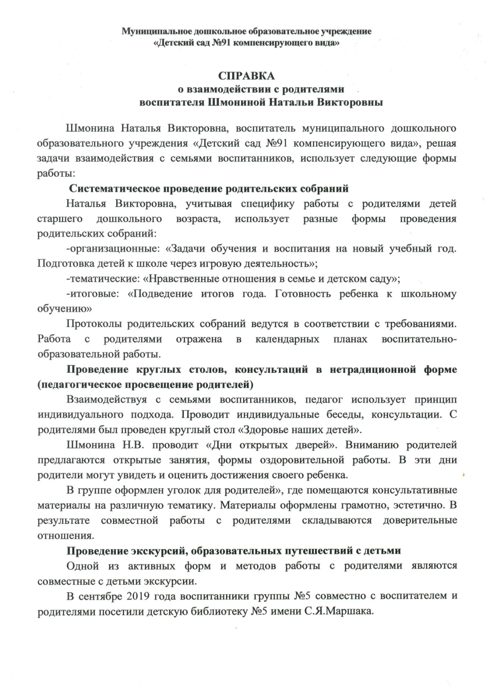
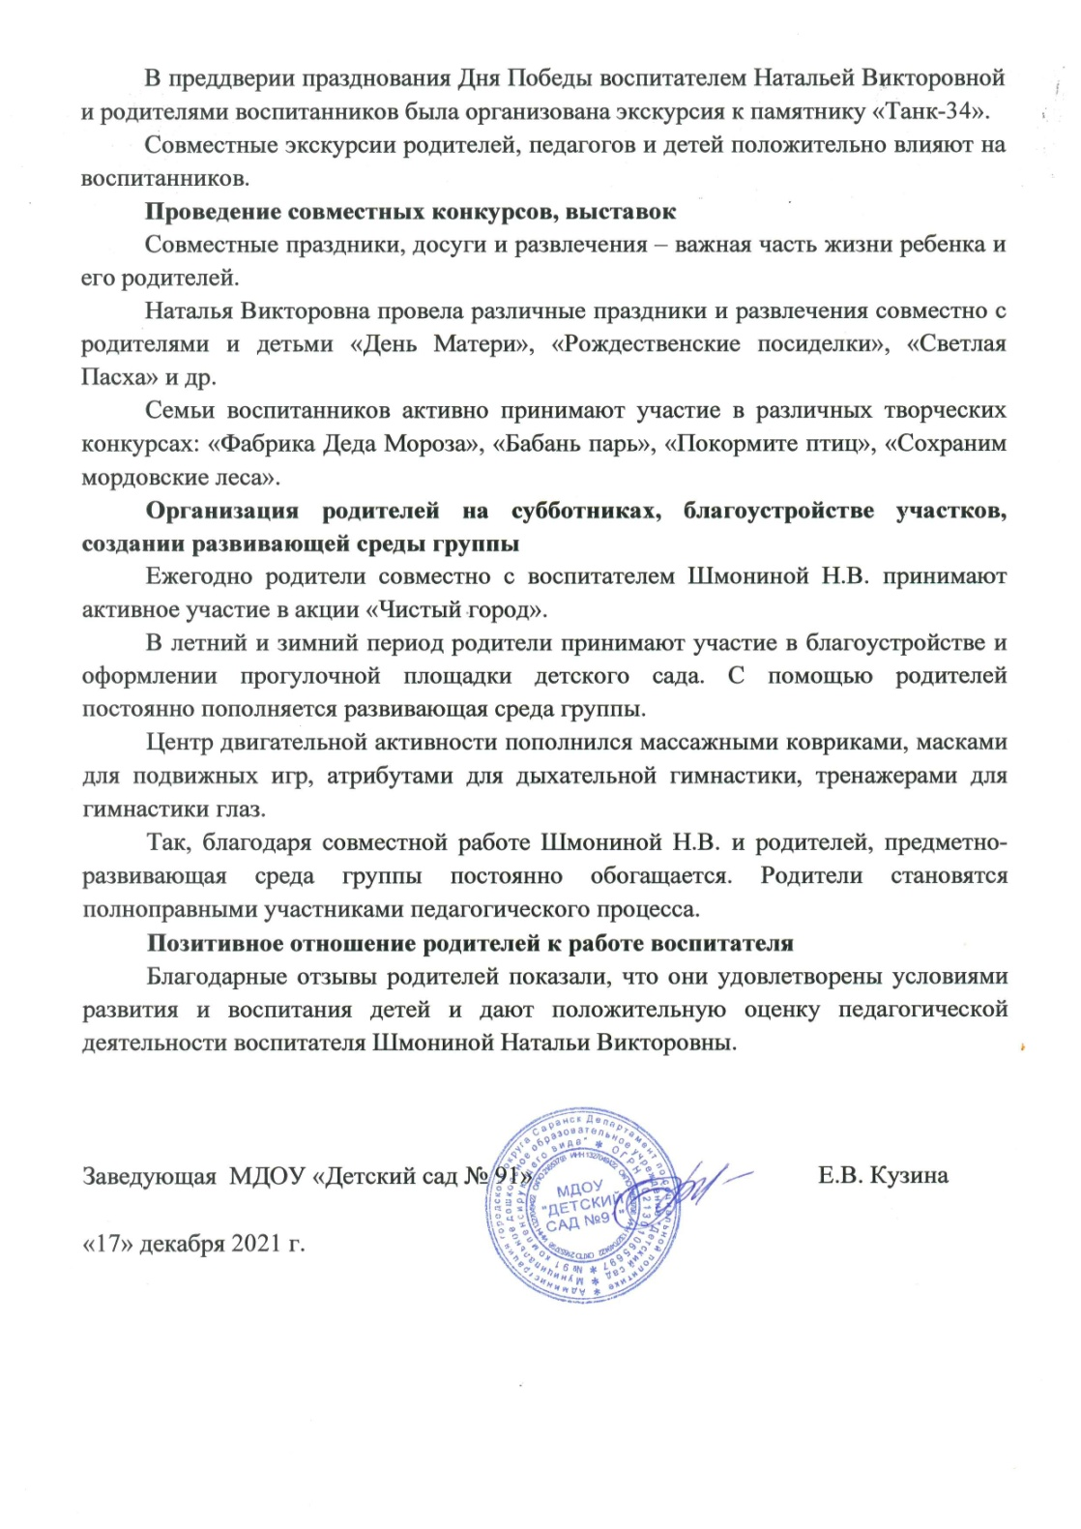

Slide 33
12. Работа с детьми
из социально-неблагополучных семей

Slide 34
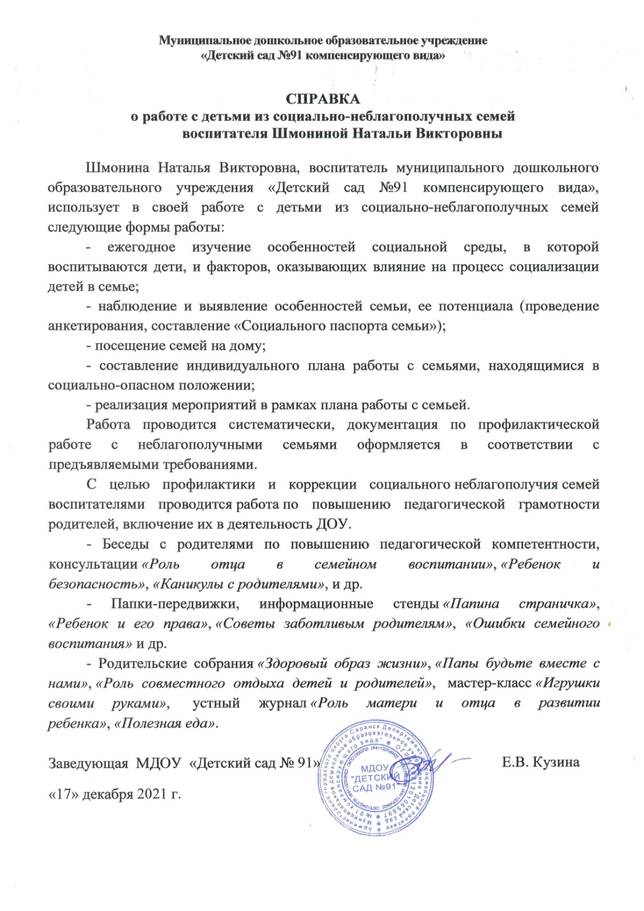

Slide 35
13. Участие педагога в профессиональных конкурсах.
Муниципальный уровень – 1
Международный уровень – 1

Slide 36
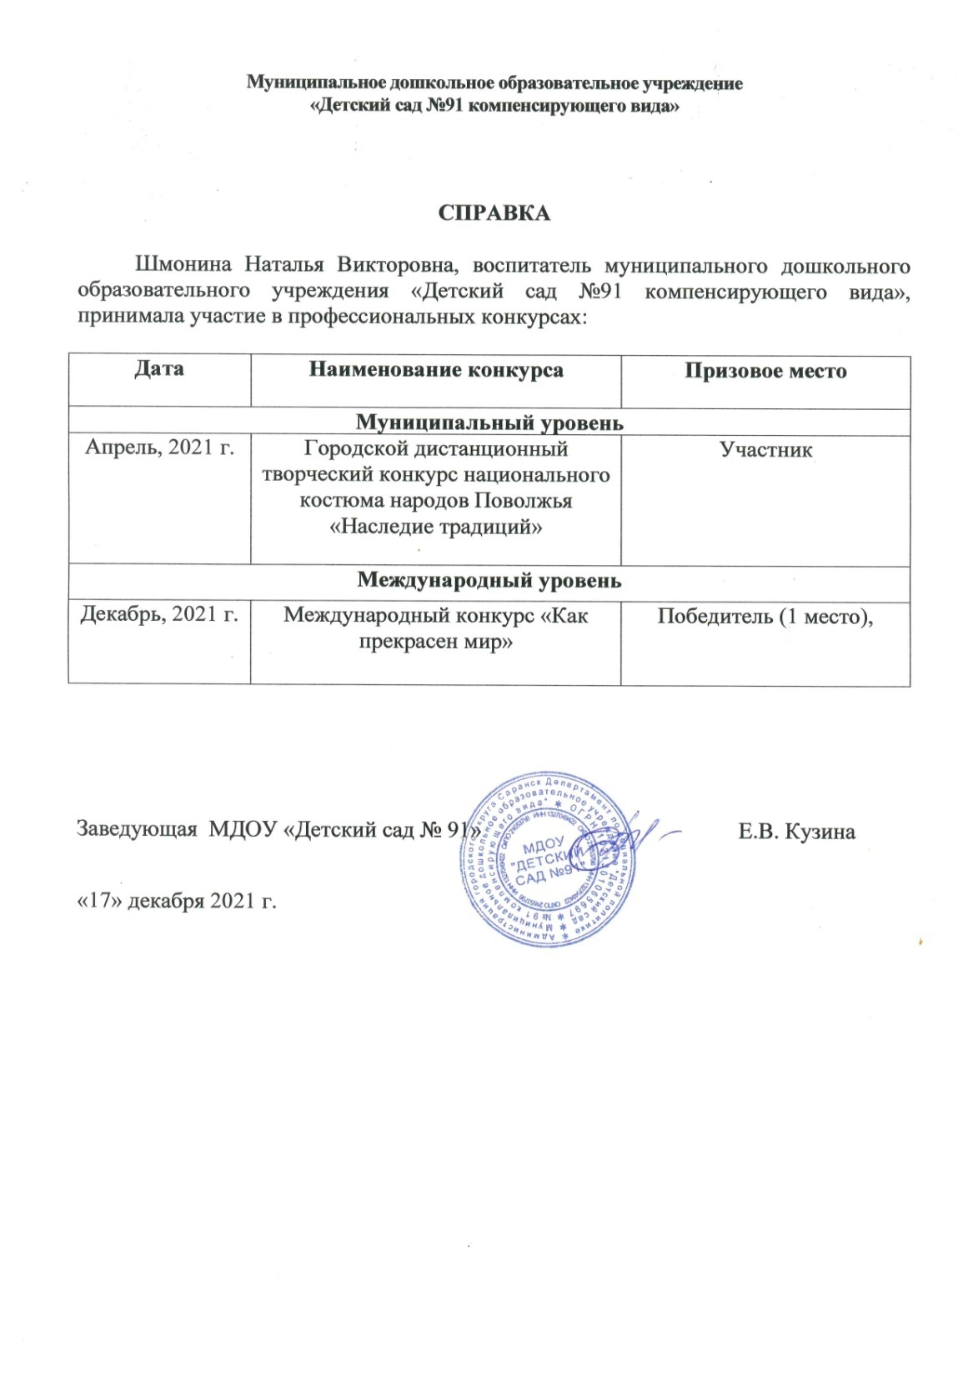

Slide 38
14. Награды и поощрения.
Муниципальный уровень - 1

Slide 39
